Slide 1

数字媒体对社会的影响
E组 岳宇轩

Slide 2
1
-对社会信息的影响
目
录
CONTENTS
2
-对社会经济的影响
3
-对社会文化的影响
4
-对人的影响
5
-总结

Slide 3
定义
接下来所讲的数字媒体指的是：
在计算机信息处理技术基础之上的新媒体。

Slide 4
1
对社会信息的影响

Slide 5
：
1.构成了最为广泛的公共领域，提供了从未有过的信息共享程度
数字媒体作为一种共享的场地或平台存在的,服务于人们同时获取讯息的需要。作为一种最为广泛的公共领域，它造就了传统的口语传播和文字传播远难以达到的信息共享程度。
理解如下：
首先，数字媒体可以携带更多的信息，除了文字，还有图像、音乐，在此之上进行组合，可以营造特定的氛围，使内容的表达更加的丰富。
其次，相比于传统媒体，数字媒体依托互联网的优势，可以实现服务于人们同时获取讯息。

Slide 6
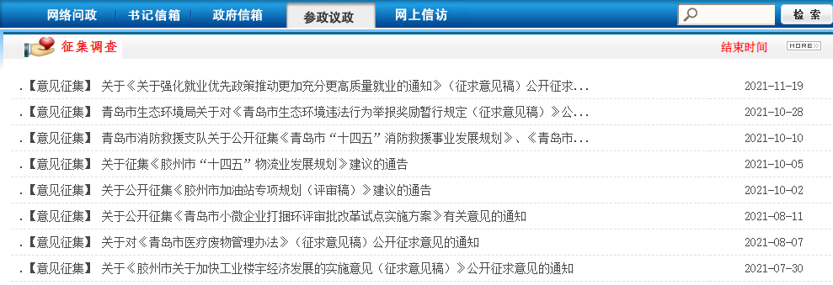
：
1.构成了最为广泛的公共领域，提供了从未有过的信息共享程度

Slide 7

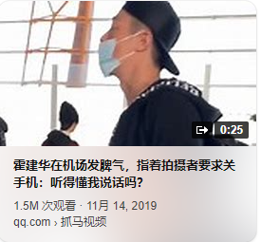
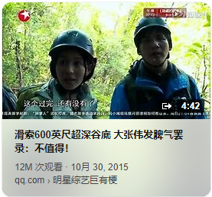
：
2.整合了信息系统
数字媒体介将原来属于各个社会层面内部的场景推到了前台,从而整合了信息系统。
比如，明星参加综艺节目。即使节目经过了严格的审核，还是会有涉及隐私的内容泄露，或者表现出人不为人知的一面。这些内容是通过传统媒体的文字难以表现出来的。

Slide 8
2
对社会经济的影响

Slide 9








1.冲击传统媒体，促进产业结构变革

Slide 10
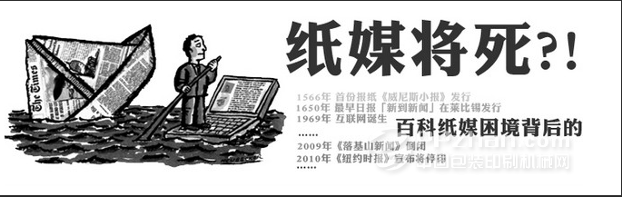
：
1.冲击传统媒体，促进产业结构变革
快：数字媒体能够快速提供信息，满足现代快速生活条件下人们对于信息获取速度的需求；
多：数字媒体能够提供多元化的信息，在人们物质生活已相对满足的现状之下能较好的满足大众对于更多精神生活的需要

Slide 11
1.冲击传统媒体，促进产业结构变革
thinking
报纸适合表现一些深度的、思想性的东西，而数字媒体则适合表现视觉性强的、故事性的东西，为了竞争，报纸出现了视觉化趋势,过多图片的运造成对文字新闻的挤压,使报纸显得哗众取宠。

Slide 12

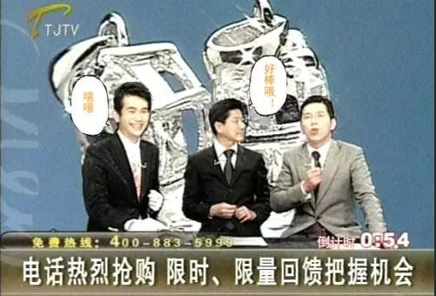
：
1.冲击传统媒体，促进产业结构变革
交互性：传统的电视传媒模式下，人们被动观看电视节目的同时被强制的灌输广告，而在数字媒体的直播带货时，人们可以时事的与主播进行互动。
灵活性：电视购物、广告的投放有着明显的时间限制，而在数字媒体形式下，上传到网络上的内容可能在任何时间、任何情况下被看到。

Slide 13
：
2.拓展消费渠道
从“为获得信息的消费”和“为信息内容的消费”两个方面进行分析：
 | 为获得信息的消费 | 为信息内容的消费
传统媒体 | 买报纸、交电视费 | 购买电视购物的商品
数字媒体 | 交网费、开通爱奇艺会员、bilibili会员，开通付费频道、交梯子费 | 网购、打赏主播

Slide 14
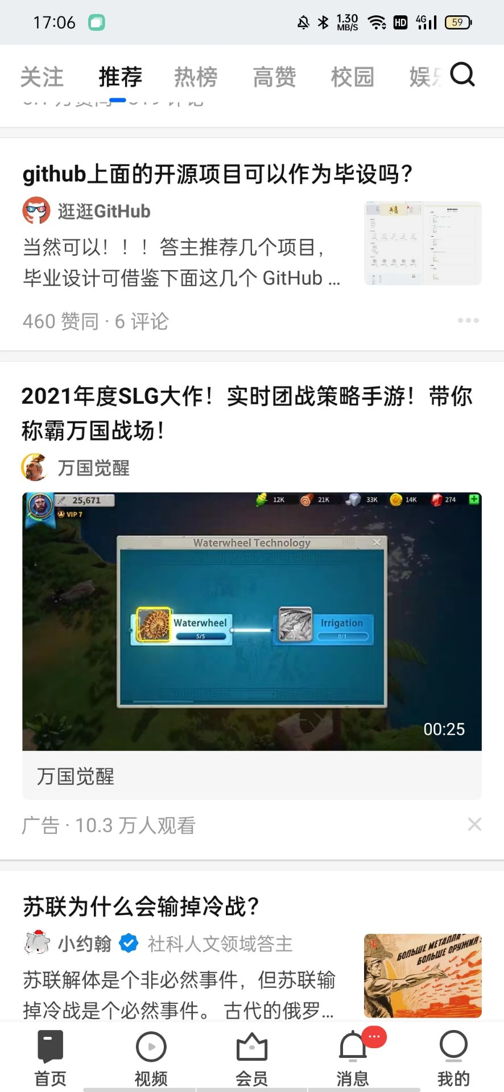

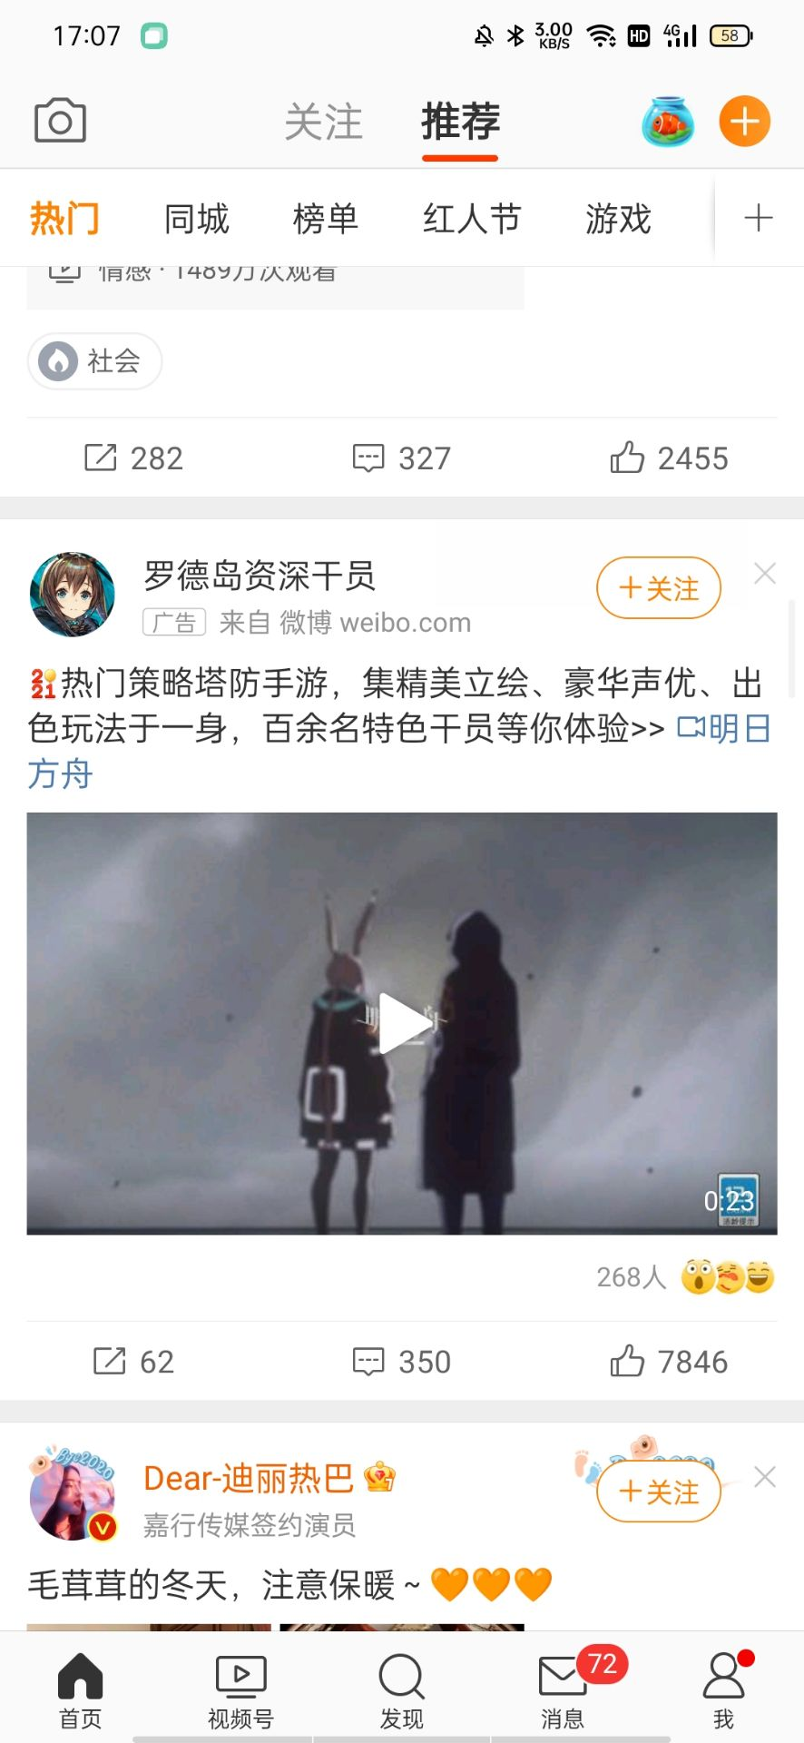
3.数字媒体成为企业广告投放的主阵地：

Slide 15
3.数字媒体成为企业广告投放的主阵地：
1.当前状况下，人们每天在电子设备上消耗的时间逐渐增加。比如你在刷刷抖音的时候就会遇到一个广告。
2.数字媒体使得信息的再度转发变得更加便捷。比如你想转载一篇公众号的文章，只需要手指轻松点几下就OK了。
3.数字媒体下广告可以不仅包含信息。或者说，广告与产品的联系更加密切。当你点一个广告的链接时，你可以直接进入相关的电商平台；或者，你点击一个链接就可以直接下载一个游戏。
4.数字媒体下，广告效果的反馈更加快速。比如可以直接通过用户屏蔽广告的次数，用户在广告页停留的时长、用户对广告的点击率等等指标直接快速的获得广告效果的反馈。

Slide 16
3
对社会文化的影响

Slide 17
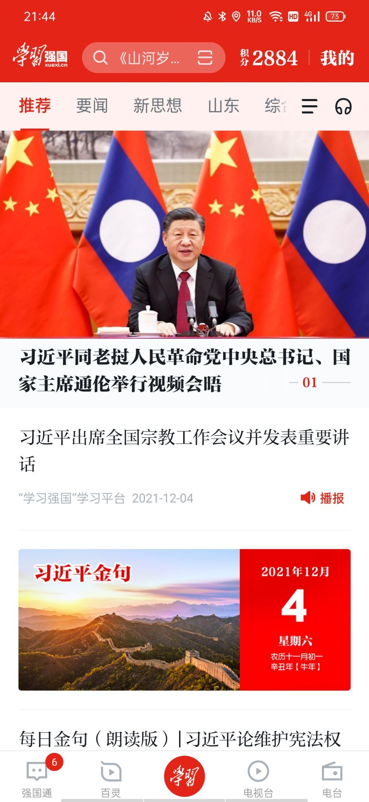

1.有助于正确价值导向的传播
国家和政府机关利用数字媒体平台进价值引导，有助于形成良好的社会风貌，使社会氛围向上向善

Slide 18


2.促进了多种文化的发展
1.传统文化：数字媒体环境下，传统文化焕发新的生机
2.体育文化：人们通过数字媒体了解到更多行业资讯，促进了体育行业的发展和体育文化的发展。

Slide 19
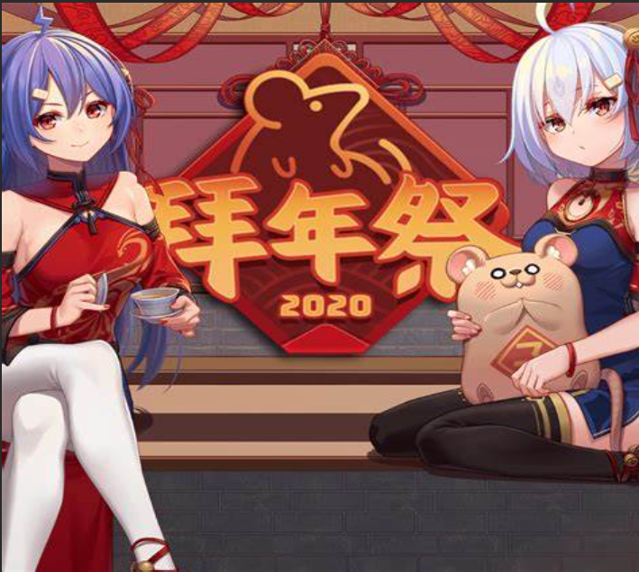

2.促进了多种文化的发展
3.二次元文化：互联网上流量的绝大部分是由视频占据，数字媒体的出现为动漫视频的传播提供了绝佳的媒介，人们可以随时在互联网上搜寻自己想观看的动画。以此为基础的二次元文化对年轻人群体的影响越来越大。
4.娱乐文化

Slide 20
4
对人的影响

Slide 21



1.数字媒体为普通人带来展示平台
只要有一部手机，人们便可以发表自己的见解，展示自己的生活

Slide 22

2.接触者不再与既定的社会身份和地位相关联
比如：我不是台湾大学的学生，但我可以学习台湾大学老师讲的网课

Slide 23



3.改变人们传播交往的距离和关系
数字媒体能够绕开空间的隔离，不再使人们限制在一个给定的信息系统中。
距离：
关系：与你聊天的人，你可能不知道他的身份

Slide 24
3.改变人们传播交往的距离和关系
数字媒体无形中创造着新的行为方式和道德准则。当人们通过数字媒体使各社会团体相互了解时，也就改变了社会团体间的界限及群体的周边范围。
当数字媒体使“距离”的意义消失时，人与人接近在道德上便是一种好的选择。

Slide 25
4.深化数字鸿沟
随着社会传播的信息日益增多，社会经济状况较好的人将比社会经济状况较差的人以更快的速度获取这类信息。因此，这两类人之间的知识沟将呈扩大而非缩小之势。

Slide 26
4.深化数字鸿沟
(1）传播技能差异。社会经济状况好者比差者因文化程度的差异具有在信息处理上的优势。
(2）先赋差异。社会经济状况好者基于所受的教育而比差者具备更多的知识文化储备，因而对某些问题理解较快、较深刻。
(3）社会关系的差异。社会经济状况好者比差者有更多的社会联系，因而有更多的机会探讨相关问题。
(4)认知差异。社会经济状况差者可能找不到与他们的价值观相符的信息，因而对公共事务之类的信息感到索然无味。
(5）大众传媒系统一定意义上就是为社会上层服务的，从而对社会经济地位较低者进行了边缘化。

Slide 27
5
总结

Slide 28
数字媒体给我们的社会带来了巨大的改变，从社会经济，到社会文化、到社会上的人，数字媒体已经深刻影响到了社会的方方面面。
信息方面，数字媒体带来了高度的信息共享，同时也整合了信息系统。
经济方面，在冲击传统媒体的同时，数字媒体也为媒体行业带来了新的机遇和挑战，影响到人们的消费行为和企业的战略。
文化方面，数字媒体有助于正确价值导向的传播，同时也极大地促进了多元文化的发展。
人际方面，数字媒体一方面改变了交往过程中的距离和关系，同时也有加剧数字鸿沟的危险。
我们要充分利用数字媒体的特点发展社会，同时也要合理避免和减小其可能带来的消极影响。

Slide 29
谢谢观看
THANKS FOR WATCHING

